Slide 1
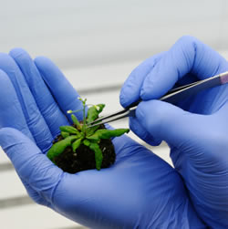
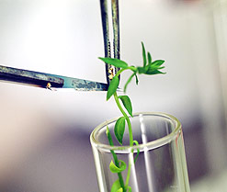
BAB 5
BIOTEKNOLOGI
(Dampak Bioteknologi )

Slide 2
KOMPETENSI DASAR :
Siswa mampu menjelaskan dampak bioteknologi dalam kehidupan manusia

Slide 3
DAMPAK BIOTEKNOLOGI DALAM KEHIDUPAN
1. Dampak Positif Bioteknologi
Dampak positif dari bioteknologi adalah dihasilkannya produk-produk yang bermanfaat bagi peningkatan kesejahtraan manusia.
a. Bioteknologi pengelolahan limbah menghasilkan produk biogas, kompos, dan lumpur aktif.
b. Bioteknologi di bidang kedokteran dapat menghasilkan obat-obatan, antar lain vaksin , antibiotik, antibodi monoklat, dan interferon

Slide 4
c. Bioteknologi dapat meningkatkan variasi dan hasil pertanian melalui kultur jaringan, fiksasi nitrogen pengendalian hama tanaman, dan pemberian hormon tumbuhan.
d. Bioteknologi dapat menghasilkan bahan bakar dengan pengelolahan biommasa menjadi etanol (cair) dan metana (gas)
e. Bioteknologi di bidang industri dapat menghasilkan makanan dan minuman, antara lain pembuatan roti, nata decoco, brem, mentega, yoghurt, tempe, kecap, bir dan anggur

Slide 5
2. Dampak negatif bioteknologi
a. Menimbulkan penyakit pada manusia
Gen-gen yang mengkode untuk pembentukan antibiotic dapat saja mengalami kecelakaan di dalam tubuh bakteri sehingga menyebabkan penyakit pada manusia.
b. Menimbulkan reaksi alergi
Timbulnya alergi yang disebabkan karena mengkomsumsi produk transgenic.

Slide 6
c. Mengancam kelestarian alam
Jagung hasil rekayasa genetik dapat membunuh ulat yang tidak berbahaya.
Rekayasa genetika dapat menghasilkan gluma-gluma super.
Tanaman rekayasa genetika dapat membahayakan burung yang memakannya.
Menyebabkan kepunahan sebagian plasma nuftah asli karena yang dikembangkan sekarang hanya produk rekayasa genetika saja.
d. Berpotensi digunakan sebagai alat perang
Beberapa orang mungkin dengan sengaja menciptakan kombinasi gen-gen baru untuk kepentingan perang (semacam senjata kimia dan senjata biologi).

